Slide 1

巿場長期只有上漲
Clubhouse 輕鬆 聊 投資
CLEC 投資理財頻道
2024年11月23日

Slide 2

`
市場震盪於我無關！
國際局勢與我無關！
市場分析與我無關！
財務報表與我無關！
經濟局勢與我無關！
所有一切與我無關！
無視市場聲色起浮！
安
心

Slide 3
免責宣告
自2023年7月起，我們已開始註銷「CLEC 教育學院」公司登記與非營利組織程序，並將所有名稱更改為「CLEC 投資理財頻道」，原為「CLEC 投資理財教育學院」。還是會用CLEC ，提醒大家，除非為James Chen本人，否則與我們無關，請勿受騙。
我們影片及相關內容僅供教育目的，無營利行為。我們沒有任何討論群組或社团，如果有人邀请您加入，請小心詐騙。
我們近二十多年來一直致力於義務教學，從未從中獲利。請勿相信任何收費的投資建議。雖然YouTube影片可能出現廣告，但這不是我們所能控制，也不會從中獲利。
我們提供的所有資訊僅為個人經驗分享，並非專業投資顧問（Certified Financial Advisor/Planner）建議。投資決策應基於個人研究，不應僅依賴影片內容。
投資風險高，可能導致重大損失。如果您無法承受短期內超過10%的虧損或幾年內超過20%的下跌， 則建議不要投資。請注意自己的現金流安全，並充分理解我們的投資哲學後再行動。投資需謹慎， 所有決策均需自行負責。

Slide 4
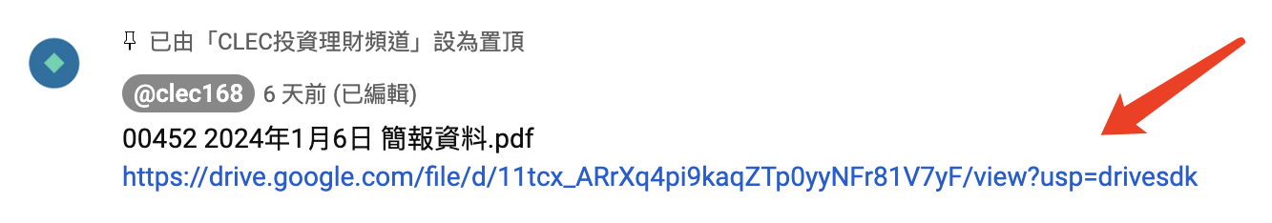
YouTube留言區有我的置頂留言，提供講義下載和相關連結資訊。

Slide 5
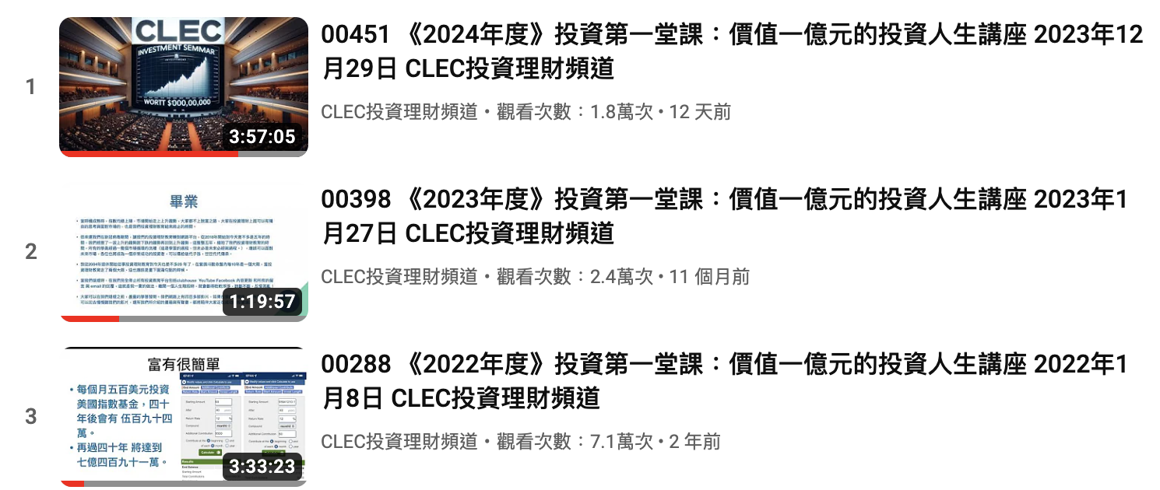
新朋友請先看我們頻道以下影片：

Slide 6
不學習就盲目投資是危險的。
觀看我們的影片並提出具體問題，包含：
影片編號和問題出現的時間點。
看過影片後提問是最有效的學習方法。

Slide 7
CLEC沒有討論群組，我們沒有授權任何人做任何事。
我們無法知道任何群的成員組成與目的，容易遭有心人士混入。

Slide 8
我們推薦的投資主要是納斯達克100指數基金QQQ及各國相應發行的當地ETF。
不要全信理財專員的建議，包括Charles Schwab financial consultant。他們可以協助開戶，但不建議完全採納他們所提的ETF或其他理財產品。
長期來看，納斯達克100指數基金和S&P 500指數基金是表現最佳的投資。除此之外的個股、基金和理財產品，通常不利於投資成功，應予以避免。

Slide 9
我們建議100%投資納斯達克100指數基金。
在美國：建議購買QQQ或資金較少的情況下購買QQQM，現金則可投資Money market SWVXX或短期票券BIL、SGOV。
台灣投資者：推薦富邦NASDAQ 00662，現金則投資中國信託美國政府0至1年期債券ETF基金〈00864B.TW〉。
中國投資者：建議投資513100/513300/160213/159941/161130/159660。
香港投資者：可選擇HKD 3086、USD 9086、ETF 2834（港元）/9834（美元）。
加拿大投資者：建議換成美金直接買QQQ，或加幣投資QQC.TO/ETF (HXQ.TO)。
澳洲投資者：推薦購買NDQ。
英國投資者：建議投資iShares VII Public Limited Company - iShares NASDAQ 100 UCITS ETF (CNDX.L)美金計價；歐洲則推薦EQQQ、CSPX.L。
巴西：近期推出的納斯達克指數基金為NASD11。
日本投資者：可選擇2568/1545/2631。
馬來西亞和新加坡公民：可透過輝立證券poems cash plus交易賬戶購買美國QQQ。
韓國：推薦的QQQ ETF有368590.KS/133690.KS/367380.KS。

Slide 10
從2018年起，我們在YouTube上保留了所有影片，供大家按時間順序學習投資。
影片內容反映了當時市場狀況和正確的投資決策，但隨時間變化，某些策略可能不再適用，這些都是寶貴的學習資源。
觀看者應結合當時市場情況來思考影片內容，並培養自己的思考和判斷能力。
我們早期的投資建議包括某些個股和一般基金，雖然當時是良好的投資選擇，但合適的投資標的也需考量個人的風險承受能力和投資策略。

Slide 11
投資者永遠極度樂觀！
投資者永遠迎向陽光！
市場終將上漲！
投資需要忍耐！
財富值得等待！

Slide 12
訂閱、留言、按👍、轉發分享
Apple Podcast 記得給五顆 ⭐️
訂閱才能收到市場即時訊息

Slide 13
市場
永遠持續上漲
只漲不跌

Slide 14
@ChouDan
依照上述案例，假設條件1. 每年房租漲2%(通膨率)、2. 房屋成長年化報酬5%、3.所有的稅及費用都不計、4.00662年化報酬 14% => 30年後的淨資產：1. 買房=1,729萬(淨年化報酬%=4.33%)、2.租房+投資00662=9,648萬(淨年化報酬%=10.49%)。 => 結論：買房30年後淨資產少得可以，只較通膨多一些(剩下老舊房子)，若加上條件3.的稅及費用，將會慘不忍睹。
大道至簡投資法-買房或租房投資.xlsx
https://docs.google.com/file/d/1XSKaJkZsmqCB4ndhA847JMGw-z9n0LV_/edit?usp=docslist_api&filetype=msexcel
https://ppt.cc/foZpRx

Slide 15
大道至簡投資法-買房或租房投資.pdf
https://drive.google.com/file/d/19us-guUuZRmbgwrcQCAjNXJc3sbz2pjU/view?usp=drivesdk

Slide 16
我有要你嘗試掌握進出場時機嗎？（投資金律）
我絕對沒有要你試著掌握進出場時機。首先，誠如高茲曼教授發現的，泡沫是罕見的，而在最戲劇化的價格上漲走勢過後，通常並不會出現急遽下跌的狀況。相對地，明智應對泡沫的最好方法，就是不要把泡沫當一回事，從一而終地繼續持有由股票指數型基金安全投資組合，這樣的投資組合將會自動要求你在狂熱期間出售一些部位（遵從我們聰明再平衡法和無腦再平衡法。）。

Slide 17
如果你能採用我們安全審慎的投資組合，它將會自動要求你在恐慌與崩盤期間加碼股票；在股市上漲的過程中，我們會盡量累積我們的現金。不管是在狂熱或恐慌/崩盤時期，都不要理會多嘴的鄰居跟你說些什麼，還有，請關掉CNBC，從網際網路登出，並維持原來的投資節奏，繼續堅持到底。

Slide 18
擁有「未受損資本」向陷入困境與恐慌的人收購股票的又都是些什麼人？答案是社會上最有錢的富豪，這些人擁有充足的安全資產來應付生活開銷，還有更多閒錢可趁著股票跌到跳樓大拍賣價時加碼股票。
另外，他們也可能是燒錢率只有1%的退休老人，或是巴菲特（波克夏海瑟威公司把20%的資產投入國庫券，而巴菲特本人透過他持有的波克夏公司股份而間接擁有的國庫券，就足夠為他好幾代的子孫供應吃穿用度）
他還可能是一個擁有安定工作，且深知自身的工作技能可賦予他大量未受損傷的人力資本的年輕人。

Slide 19
所以，務必要擁有約瑟夫森所謂的「未受損資本」，這件事太重要了，絕對值得一再反覆強調。任何符合政府擔保特性的商品：
短期國庫債券、定存單、受聯邦存款保險公司保障的存款，乃至現金，都屬於這類資本。
雖然現金有時只能衍生微薄的利息，它的心理報酬率卻非常高。
未受損資本是讓我們保持沉著的靈丹妙藥，它能克服人性在處理投資時的缺陷——即我們在金融歷史上眾多災難時刻所表現出來的恐懼和貪婪——以便讓投資的數學好好發揮它的作用力。

Slide 20
如果你們退休有退休金跟年金，那你們只需要從投資帳戶每年取$30,000你們是只需要準備1,500,000 。
但是我覺得你們估計30,000美金一年應該太少，而且到時候還有通膨，所以我預估應該最少要從投資帳戶裡領取$50,000美金 1年，所以你最後可能需要準備2,500,000美金的投資資產。
你們現在的投資資產差不多是970,000 ，你們不要再提撥傳統退休帳戶了，你們傳統退休帳戶600,000太多了。
未來還是都要提撥到ROTH。我建議你退休之後你們應該要將傳統退休帳戶的資金轉ROTH。
夫妻 AGI 應稅淨收入 在四十萬以內稅率在 24%以下，如果你退休之後，你先生的收入只有13萬，你們可以每年轉 27 萬到 ROTH 稅率在24%以下，趕緊轉。

Slide 21
如果你的工作還輕鬆，而且你覺得你還是喜歡這個工作，未必一定要退休。
你們小孩都長大了，也沒欠款，為何要買 term 。就算你走了或你先生走了你們資產養一個人更是足足有餘，何必要買人壽險呢？
領退休金，如果一個人領的金額比兩個人領多，那就是一個人領，因為先拿到錢先贏。
你們的社保金也是要越早領越好， 62歲就去申請社保金。先拿來投資先贏。

Slide 22
我今年即將67歲，在去年退休. 今年聽從老師建議開始把traditional IRA逐年轉到Roth. 我是屬於低財商不借錢不貭押的退休族。 準備選擇80％ QQQ, 20% cash/SWVXX 的資產配置。 我在73歲RMD之前不需要從股票帳戶提錢出來過生活。目前股票帳戶如下約$1.8M：
Brokage $798K, IRA$835, Roth $180K
我的問題如下，請老師看一下有沒有錯以及老師的建議。
1. 我應該把總資產20%/ $362K 的cash 放在IRA 的 money market SWVXX裡。IRA剩下的$473 還是放在QQQ嗎？
2. Roth $180K 要改買TQQQ / ProShares UltraPro QQQ嗎？它和普通QQQ有何不同？買了就放著不管或是要注意它的波動狀況？
3. 因為Roth 只有180K 所以問題1 是不是要有新的配置組合來配合？ 老師怎麼建議？

Slide 23
你資產的20% 36.2萬現金 要放在 traditional IRA 放 Money market 以降低 traditional IRA 增值太快，放money market 增值慢一點有利未來稅務。
還有你ROTH 有 18萬可以考慮投資 TQQQ(是三倍波動的QQQ) ，這樣在你的traditional IRA又可以多放 36萬 （18x 2)的Money market 。
你 traditional IRA 83.5萬 扣除 上面的 32.6萬和36萬現金money market ，你還有14.9萬就投資 QQQ。
未來 你轉到ROTH 的資金還是可以投資TQQQ。但如果未來 TQQQ 金額大於 traditional IRA 資金扣除資產20% 現金 之後TQQQ x 2 的資金，你就要減少 TQQQ。

Slide 24
例如 未來你的 traditional IRA 資產為 60萬（因為convert 到ROTH )
而你的 ROTH資產 來到 40萬。
假設你的資產來到200萬。200萬的20%就是 40萬，所以，trditional IRA 先放 40萬money market 。
這時，traditional IRA 60 萬扣除上面40的money market 剩$20萬資金也放 money market ，這時你的trditional 就都是 money market 。
這時你在ROTH 只能放 $20的 QLD 或10萬的 TQQQ。其餘在ROTH 的資金只能放 QQQ。
以上這樣清楚嗎？

Slide 25
土地能賣盡量賣掉，沒有賣不掉的東西只有賣不掉的價錢，之前很多中國的朋友房子賣不掉，我說沒有賣不掉的房子只有賣不掉的價錢，所以還好他們在兩三年前都賣掉了，所以2023年中國房地產大跌他們都沒受傷。
一樣的你的土地放著也是沒有用以後也不太會上漲，所以你就賣掉，如果12,000,000賣不掉8,000,000應該就賣得掉，所以有人開價你就賣到股市賺錢比較快。
我不知道做民宿的回報率是多少你的資本是12,000,000那你的淨回報率（扣除成本和人事費用，你如果自己在經營民宿，你自己的薪資也要扣除之後才是淨利）如果不能穩定超過20% ，也就是一年如果沒有淨賺到2,400,000那就賣掉吧！

Slide 26
你現在62歲，你的trdtional IRA 達到 130萬太多了。從現在應該開始放 ROTH 和 Brokerage account ，不可以再放 traditional IRA 。
你的traditional IRA 要開始convert 到 ROTH ，不然到75歲 RMD 時 到 你90歲人走時會要繳將近 三千多萬的稅。（你的130萬到90歲 將盡達到 6600萬，一般要繳歲，你幾乎要繳掉 一半資產3300萬的稅。）儘早convert 會讓你最後資產更多，總繳稅資產更少。。）
我計算如果你 要在75歲RMD 之前完全convert 到ˉROTH ，你有13年時間 convert ，你每年要convert 18萬～20萬。
如果你到三年後退休再轉，三年後 130萬可能會來到 190萬，你剩十年可以轉，每年會需要轉 30萬。這時你沒有收入。但未必能省。越早越好。

Slide 27
Convert 時要當成當年度收入繳稅。我相信你一般投資帳戶應該要有錢繳稅。不然你光靠 130萬的traditional IRA 就算三年後也只有兩百萬美金。是不足以退休的。
當我們計算退休資產時，精確的計算，Traditional IRA 的資產只有1/2 ～ 2/3 可以計算當成退休資產，因為部分是屬於美國政府的。
退休時不可以再持有槓桿基金。（我們有提過一般退休沒有質押借款的人，不可以持有槓桿基金。），所以你的槓桿基金要在免稅退稅帳戶，因為最後你可能需要轉成原型基金。如果你有 ROTH 資產，槓桿基金應該放在 ROTH 帳戶。

Slide 28
當你生下一個孩子，那個時間點，小孩子無論是有任何疾病，長得五官是美是醜，是否少了一根手指，是否眼歪嘴斜，你都要用你的生命去愛他，這就是無怨無悔的愛。
你在結婚之前就好像你還沒懷孕一樣，或懷孕才幾週而已，你有選擇離開的權利，就好像你懷孕的時候你可以做產檢做DNA檢查做任何檢查，你認為不妥你就可以終止懷孕，因為這個小孩還沒出生，你不需要用你的生命去愛他。（當然有些宗教團體或者是信仰認為終止懷孕是不人道，我們在此不討論這種問題。）

Slide 29
所以你在結婚之前你可以挑剔，你可以取得你想知道的事，如果有你不滿意的或你覺得不願意的就好像小孩子懷孕產檢你發現DNA有缺陷你就可以停止懷孕一樣。
你的戀愛一樣你發現對方有些事情或有些健康問題你沒辦法接受那你就停止就像停止懷孕一樣，可以離開他。
但是當你生下這個小孩，或者是你結婚後，你就要有心理準備你要無怨無悔的愛這個小孩愛你的配偶，也就是你要無怨無悔的愛，這是一個關鍵時刻，在這時刻發生之前你都可以做任何改變，但是這個時刻一發生之後你就沒有理由再退回，只能用無怨無悔的愛。（當然，最後可以離婚，但這是在你無怨無悔的愛之後，還是無法保持婚姻時，這就是命運，就如你無怨無悔照顧家人，但還是離開一樣。）

Slide 30
一般人不知道自己可以富有，知道小孩子長大上大學，不懂用股票質押繳學費，而開立529，這樣增值的部分免稅，有利於 賣出股票繳學費不用支付稅金，但這熟知才做的事。
因為你們資產不足以做股票質押借款，一般資產夠高的人，在小孩上大學時，投資資產高過一百五十萬美金以上資產，根本無需開立529帳戶，可以將原本要放在5292的資金放在自己的brokerage account ，無需賣股票幫小孩繳學費，而是用股票質押借款繳學費。如果資產可以用股票質押繳學費，就無需開529，資產放在自己帳戶，股票質押借款，自己資產永遠不用賣。
你房子貸款投資當然可以，但是不要投資高股息，你不可以想用股息繳房貸，因為股息不固定，如你投資 的 LQD ，未來利息慢慢降低，你的LQD 未來股息可能只剩下3% 或更低。
所以，你要從小套房貸款投資可以，但是絕不可以靠股票投資的股息或賣股票繳房貸，因為股息會消失，股價會下跌。你要能夠從你的薪資收入或其他穩定收入繳貸款才能借。

Slide 31
用房貸是可以，但是還房貸是本利和要還，一個月有的人貸款多的可能要繳10幾萬，這樣就會有問題。
還貸款不可以用股票股息或者是賣股票去還因為股息可能會沒了，股票也會跌光了，所以貸款一定要用穩定的薪資或者穩定的現金流才可以貸款。
所以已經退休的房貸沒辦法增加現金流，因爲房貸10,000,000 20年每個月繳$50,000.1年要繳600,000以我們50倍來看你就得要準備30,000,000結果你貸10,000,000出來還要另外準備20,000,000退休金，其實是增加風險，而不是降低風險。除非你的退休資產 的2%，足夠退休又可以足夠繳房貸。

Slide 32
我是不建議買房，你那首付10%，就浪費掉了，如果拿來投資你可以變好幾千萬美金甚至上億美金。
雖然每個月的房租和房貸費用一樣，但是你還有每年的房地產稅房屋稅，這些如果拿來投資你將更富有。
再來房子不是不需要維護的，房子是需要維護的，這邊壞那邊壞冷氣機壞水管不通等等等都是要花錢的，你租房子是不需要花這些錢的，以上種種所有的錢拿來投資你會更富有。

Slide 33
我們為了保險起見，在我們資產配置的EXCEL 表股價用每個月的最低價是因為如果那個最低價發生的那一天，不管在當月的哪一天，只要一發生，可能你的股票已經被斷頭殺出了，所以我們用當月的最低價。
如果你是用當天的也就是用一天的來計算，而不是用月計算，那可能可以用收盤價來計算。但一個月期間不可以用當月月底收盤價計算，你可能月中最低點就被市場掃地出門。
你想想看假如是用一年的話，你若用年底的收盤價來計算那有多離譜，因為假設市場的最低點發生在五月，雖然用年底收盤價計算維持率沒問題，可是你五月已經被斷頭了，所以我們EXCEL 檔不是用日線，而是用月線的時候那只能用當月最低點那一天計算會比較安全。因為為最低點的那一天隔天開盤你就被斷頭了。

Slide 34
巴菲特股東會：我不建議人們今天或明天或下週或下個月購買股票。我認為這一切都取決於你的情況。但在我看來，除非你期望長期持有股票，否則你不應該買股票。
你在經濟和心理上都做好了準備，從不看報價也不付款。你不需要關注他們。這是主要要做的事情。（也就是什麼事都不需要做。）
你不會選擇底部，你也不會，沒有其他人可以為你選擇更好的時機。當你購買股票時，你必須做好準備，讓它下跌 50% 或更多。只要你對持有感到舒服，就可以舒服地使用它。
伯克希爾哈撒韋公司的歷史上有過三次伯克希爾哈撒韋公司股票價格下跌的情況50%，三個不同的時間。
當這三次發生時，伯克希爾並沒有什麼問題。但如果你要看看股票的價格，並認為你必須採取行動，因為它正在這樣做或那樣做，或者其他人告訴你為什麼，你知道，你怎麼能呢？（所以投資就是買進打死不賣，買進之後，不要再聽再看外面妖魔鬼怪的資訊。）

Slide 35
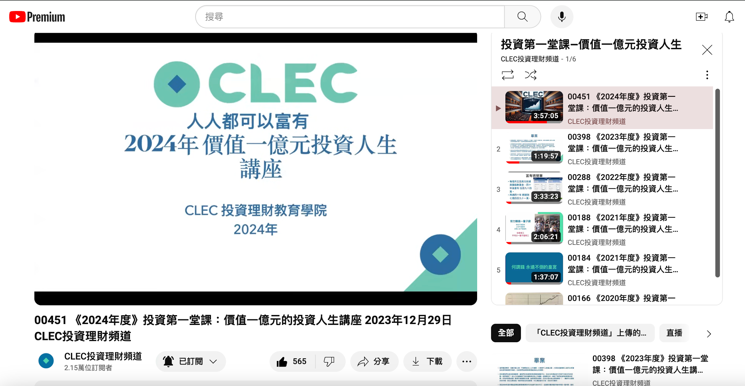
CLEC 投資理財教育學院
00451 《2024年度》投資第一堂課：價值一億元的投資人生講座 2023年12月29日 CLEC投資理財頻道
https://youtu.be/4FMjmyBpTzw

Slide 36
市場天天都上漲
很美好、很快樂
🍂🌷🌹🌸🌼🌺🌻
🌞💫✨🌟🌈🌈❤️

Slide 37
我們在 YouTube 留言區有置頂留言，可以下載講義，和其他相關連接資訊。
或寫email 給我
chenismoney@gmail.com
clec.hq.director@gmail.com

